Slide 1
Продвижение сайтов с расширенной локацией
Докладчик: Руководитель отдела seo-продвижения Акулов Максим
Москва, 2018 г.

Slide 2
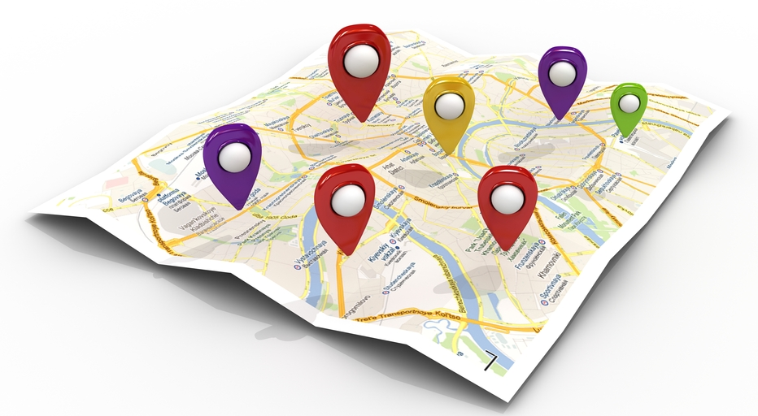
Сайты с расширенной локацией
Сайты - структура которых создана с целью сбора трафика с локационного пункта:
улица;
район;
станция метро;
администр. округ;
населенный пункт;
регион.
Особенность: сайты предлагают абсолютно однотипную услугу/товар, которые дублируются по локационным точкам.
2

Slide 3
Доступные способы продвижения
Подмена данных по IP-адресам
Внутренние страницы сайта
Адреса страниц не меняются.
Поисковики видят 1 вариант контента.
Пользовательский контент – небольшие изменения.
Внутри сайта страницы под каждую локацию.
Основной мотив – вхождения ключевых фраз для URL.
Не подходит для seo
Поддоменная структура
Яндекс.Каталог
Отдельные поддомены для локации.
Основной мотив – присвоение региона.
Закрыт с 2018 года.
Альтернатива от Яндекс.
3

Slide 4
Внутренние страницы
Регионы РФ
В рамках 1-ого региона
Основная проблема: постраничная уникализация данных для пользователей и поисковиков с учетом конкретной локации.
Стандартный набор уникализации (автозамена)
site.ru/city/penza
site.ru/metro_station/sokol site.ru/district/hamovniki
Мета-данные;
Заголовки всех уровней;
Ключи в тексте.
4

Slide 5
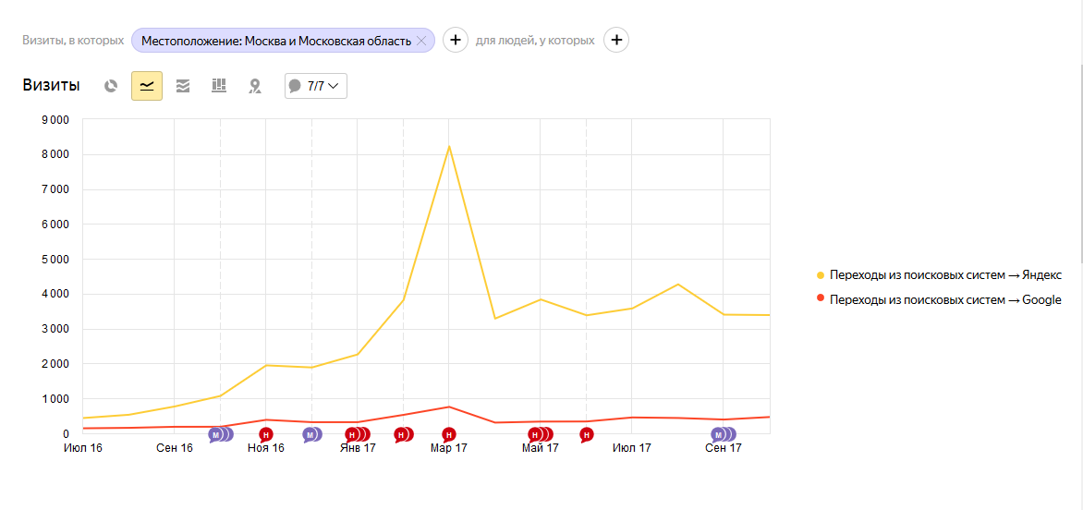
Пример 1. Внутренние страницы в рамках 1-ого региона (Москва и Московская область)
Локационные точки
Данные по сайту
Станции метро и районы Москвы
Населенные пункты МО
Тематика: доставка цветов
Возраст домена: 4 года
Задача: сбор поискового трафика по запросам группы «доставка цветов» со всех локаций Москвы и области

Slide 6
Что было сделано
1. Классическая оптимизация: генерация мета-тегов, генерация текстов и заголовков, генерация alt у картинок.
2. Создание четкой структуры по направлениям с последующей перелинковкой между ними + с разводящих страниц сайта:
site.ru/dostavka_cvetov/moscow-Aviamotornaja/
site.ru/dostavka_cvetov/moscow_rayoni-Arbat/
site.ru/dostavka_cvetov/Moskovskaja_oblast-Andreevka/
6

Slide 7
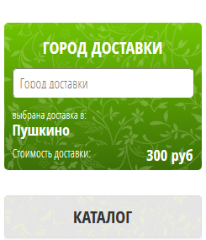
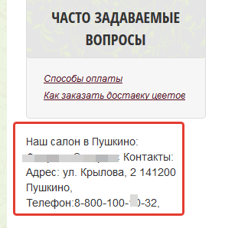
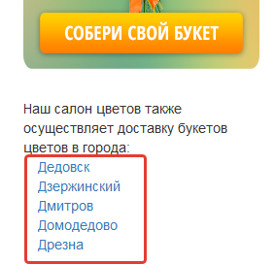
Пользовательская уникализация
Перелинковка ближайшие локации
Уникальная стоимость доставки до локации
Адреса + карта проезда

Slide 8
Видимость и ключевые фразы
Ключевые фразы
цветы метро аэропорт
цветы алтуфьево
купить цветы на бауманской
цветы белорусская
цветы в чертаново
купить цветы в чехове
доставка цветов бронницы
доставка цветов дубна
доставка цветов в кашире
доставка цветов королев
8

Slide 9
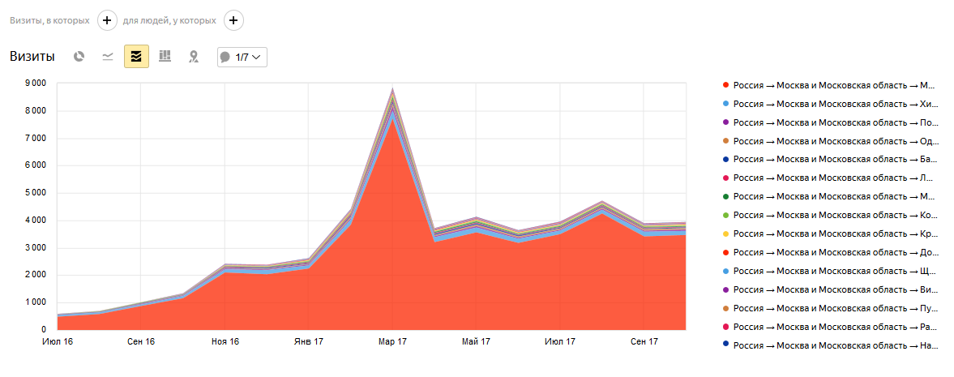
Москва – основной источник трафика
Более 95% - г. Москва
Химки – около 3%
Остальные Подмосковные пункты – менее 2%

Slide 10
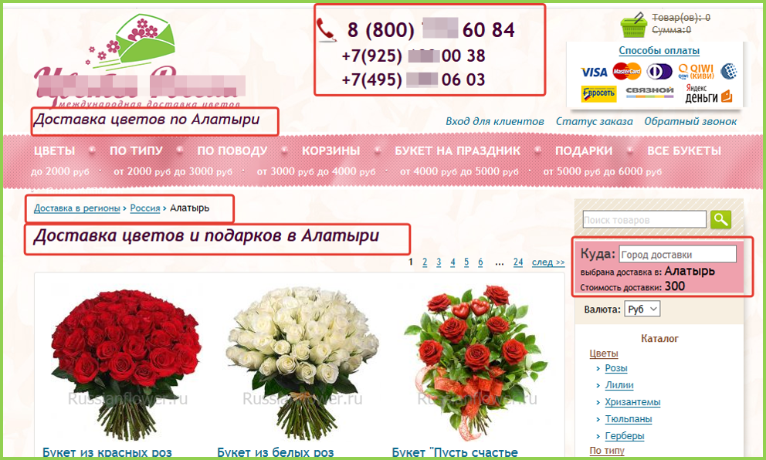
Пример 2. Внутренние страницы в рамках нескольких регионов. Тематика – доставка цветов
Аналогичная структура сайта вида site:/dostavka/Rossija-Alatyr/;
Генерация мета-данных + описательного текста по маске;
Расчет стоимость доставки;
Телефон без изменений вида 8 800 и +7 495.
10

Slide 11
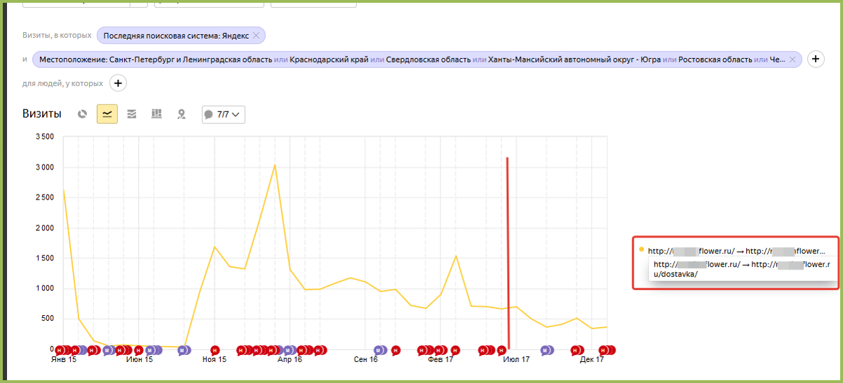
Пример 2. Внутренние страницы в рамках нескольких регионов. Тематика – доставка цветов
В 2016 г. подобный способ мог приносить хороший трафик в Яндексе;
С начала 2017 г. трафик постепенно проседает – становится больше сильных конкурентов на поддоменах.
11

Slide 12
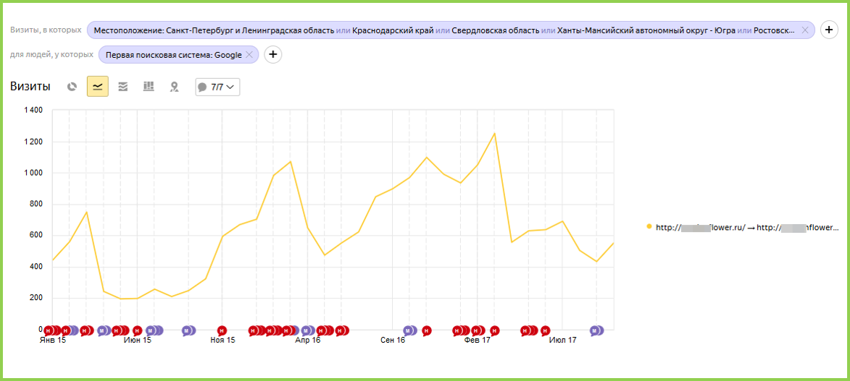
Региональный трафик из Google по внутренним страницам
Трафик в 2,5 – 3 раза меньше чем с Яндекс на всем промежутке;
На 2017 г. за аналогичный месяц предыдущего года трафик уменьшается.
12

Slide 13
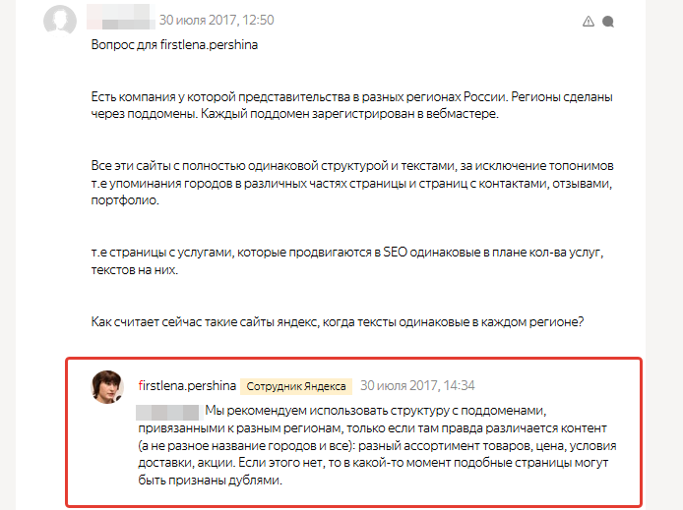
Рекомендации Яндекс – региональное продвижение за поддоменами с уникальной информацией для пользователя
Проделанные изменения:
Созданы поддомены вида: omsk.site.ru (400 страниц).
Привязка к городу для мета-тегов всех страниц. ( Title: Букет 101 розы: купить с доставкой в Ярославле)
2. Присвоение региона в Я.Вебмастер.
3. Ручная регистрация в 70 каталогах (тиц 10-20).
4. Перелинковка между поддоменами.
5. <meta name="robots" content="noindex, nofollow" />.
13

Slide 14
Поисковый трафик внутренних страниц vs поддоменов
Краснодарский край
май/сентябрь
июнь/октябрь
июль/ноябрь
август/декабрь
Ленинградская область
май/сентябрь
июнь/октябрь
июль/ноябрь
август/декабрь

Slide 15
Что имеем
Если трафик для внутренних страниц был ничтожный, то для поддоменов он увеличился, но прорывного роста достичь не удалось!!!
15

Slide 16
Проблемы подобных сайтов
1. Баден-Баден – генерируемые малоинформативные текста внутри 1 домена.
2. Google Мой бизнес – нужно реальное нахождение офиса по адресу.
3. Яндекс.Справочник - отказывают в заявке, если по этому адресу уже есть похожие по деятельности компании или нет регионального номера.
4. Качественные ссылки с местных сайтов – очень трудозатратно, нет очевидных путей оптимизации процесса. Ручная работа специалиста.
5. Сайты в регионах подтягиваются, и с 30% их доля будет постоянно расти.
6. Одинаковое содержание страниц – не попадают страницы в индекс.
16

Slide 17
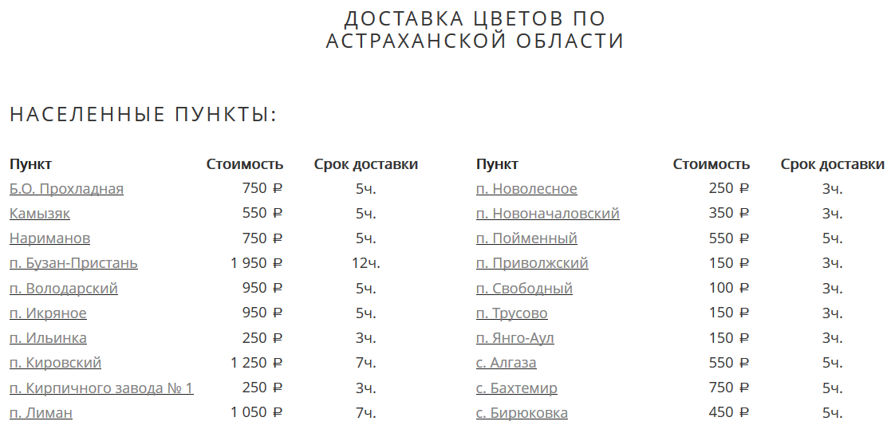
Что дальше – смотрим конкурентов
Присвоение городского номера с кодом региона. Вывод 3-ех номеров.
2. Уникализация отзывов покупателей с выводом точки доставки.
Линкбилдинг внутри каждого региона. Ссылки с местных сайтов.
* Никто из конкурентов вообще не занимается этим. Внешние ссылки – это только свои поддомены в 99% случаев.
4. Разбиение внутри поддомена на мелкие населенные пункты.
17

Slide 18
Выводы
В тематиках быстрой доставки уместно выстраивать расширенную локацию внутри 1 домена. Все точки локации (метро, районы, улицы) – эффективны и будут нести трафик.
Для 1 региона Google Мой бизнес – обязательны атрибут успеха.
Для сбора трафика по населенным пунктам внутри 1 региона также оптимальный вариант – внутренние страницы с добавлением в справочник.
До начала 2017 года в Яндексе работала схема сбора трафика в регионах по внутренним страницам. Далее трафик проседает.
Оптимальная структура для региона: основной поддомен для столицы, внутренние страницы для населенных пунктов. Объем сайта не ниже местных (от 200 страниц).
18

Slide 19
P.S. Для поклонников каталога
19

Slide 20
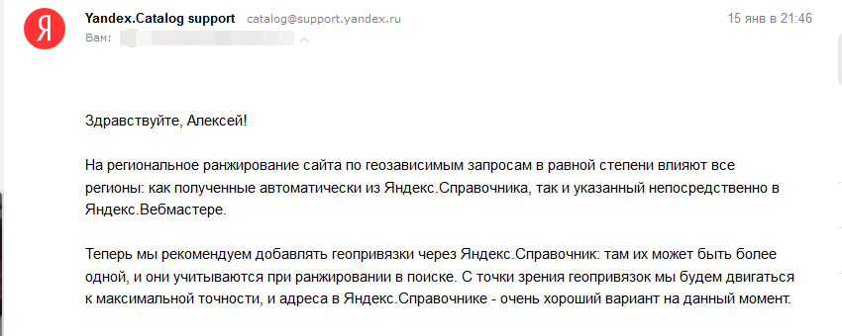
P.S. Для поклонников каталога
20

Slide 21
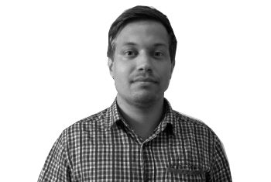
Руководитель отдела seo-продвижения. Компания СЕО-Импульс
E-mail: max@seo-impulse.ru Сайт: seo-impulse.ru Телефон: +7 495 278 02 95

